Slide 1
Развитие строительной отрасли России в постпандемийный период
8 апреля 2021 года

Slide 2
НАЦИОНАЛЬНОЕ ОБЪЕДИНЕНИЕ СТРОИТЕЛЕЙ
225
74
строительные СРО
субъекта РФ
95 527
110 млрд. рублей
компаний,
Членов СРО в области строительства,
реконструкции, капитального ремонта
и сноса объектов
суммарный размер средств компенсационных фондов, размещенных действующими СРО на специальных банковских счетах
4 млн. человек
227 465 специалистов
Среднесписочная численность
работников организаций – членов СРО
В Национальном реестре специалистов в области строительства
23,6 трлн. рублей
1,99 трлн. рублей
Выручка строительных организаций – членов СРО в 2019 году
Уплачено налогов строительными организациями – членами СРО в 2019 году

Slide 3
Поступило около 200 предложений от СРО, строительных организаций, профессиональных сообществ
27 марта 2020 г. был создан Ситуационный центр
по поддержке строительной отрасли
СИТУАЦИОННЫЙ ЦЕНТР
по поддержке строительной отрасли
Противоковидные мероприятия
Методика НОСТРОЙ по профилактике распространения COVID-19 при выполнении подрядными организациями работ по строительству
Антикризисные меры поддержки бизнеса
41 предложение учтено в нормативных правовых актах
Общенациональный План действий
32 предложения включены в План
Трансформация делового климата — 2021
Полная приостановка деятельности строительных организаций
Запрет на работу строительных организаций, не включенных в разрешительные списки ОГВ и МСУ
Режим пропусков
Одновременное действие сразу нескольких ограничений
8 предложений включены в «дорожную карту» на 2021 год
Трансформация делового климата
более 50 предложений на рассмотрении к включению в «Дорожную карту» на будущий период

Slide 4
Ключевые антикризисные меры поддержки строительной отрасли
Антикризисные меры поддержки строительной отрасли
Федеральный закон от 01.04.2020 № 98-ФЗ
о возможности изменения срока исполнения контракта, цены контракта;
об изменении порядка включения организаций в реестр субъектов малого и среднего предпринимательства;
об установлении права заказчика до 31.12.2020 при осуществлении закупок субъектами МСП не устанавливать требование об обеспечении исполнения контракта и обеспечения гарантийных обязательств.
Федеральный закон от 01.04.2020 № 102-ФЗ
о снижении ставки страховых взносов для МСП с 01.01.2021
Постановление Правительства РФ 03.04.2020 № 438 об особенностях осуществления в 2020 году государственного контроля (надзора) в отношении субъектов МСП и НКО, численностью до 200 человек.
Постановление Правительства РФ от 03.04.2020 № 440 «О продлении действия разрешений и иных особенностях в отношении разрешительной деятельности в 2020 году», в соответствии с которым разрешения на строительство, которые заканчиваются в период с 06.04.2020 по 01.01.2021, автоматически продлеваются на 1 год.
Постановление Правительства РФ от 23.04.2020 № 566
о субсидировании ставки по ипотечным кредитам до 6,5%
Постановление Правительства РФ от 24.04.2020 № 582
о субсидировании процентной ставки по кредитам, предоставленным системообразующим организациям на пополнение оборотных средств.
Постановление Правительства РФ от 26.04.2020 № 591
о списании сумм неустоек (штрафов, пеней) по государственным(муниципальным) контрактам, обязательства по которым не были исполнены в связи с распространением коронавирусной инфекции.
Постановление Правительства РФ от 30.04.2020 № 629
о субсидирование процентных ставок застройщиков по кредитам при реализации проектов жилищного строительства.
Постановление Правительства РФ от 30.04.2020 № 630
об установлении в государственных (муниципальных) контрактах авансовых платежей в размере до 50% суммы контракта.
Постановление Правительства РФ от 10.05.2020 № 651
о мерах по поддержке системообразующих организаций, в том числе в форме отсрочки (рассрочки) по уплате налогов, а также субсидий в целях возмещения затрат.
«Развитие строительной отрасли России в постпандемийный период»

Slide 5
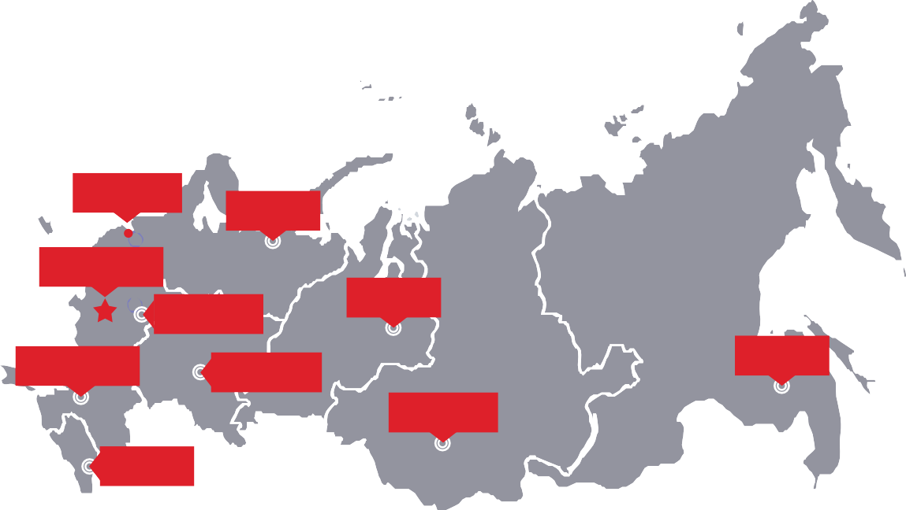
Предоставление займов членам СРО
105 СРО приняли решение о предоставлении займов своим членам и утвердили в новой редакции положение о КФ ОДО:
43 СРО выдали своим членам 148 займа на общую сумму 2,715 млрд рублей
10 СРО
Санкт-Петербург
16 СРО*
7 СРО
Москва
14 СРО
6 СРО
10 СРО*
16 СРО
5 СРО
14 СРО
7 СРО
2,7 млрд руб
5,2 млрд руб
6,8 млрд руб
101 СРО — изменения внесены в государственный реестр СРО.
*4 СРО — Ростехнадзор отказал во внесении изменений в Государственный реестр СРО.
Займы СРО
Субсидирование застройщиков
Субсидирование низкомаржинальных проектов
Общая сумма контрактов, поддержанных выдачей займов составляет ~ 31,6 млрд рублей
1,064 млрд рублей должны быть израсходованы на уплату заработной платы, что покрывает оплату труда
25 тыс. работников

Slide 6
Регулирование в сфере ценообразования в строительстве
Антикризисные меры поддержки строительной отрасли
МЕТОДИКА ОПРЕДЕЛЕНИЯ СМЕТНОЙ СТОИМОСТИ СТРОИТЕЛЬСТВА
(Приказ Минстроя России
от 04.08.2020 № 421/пр)
МЕТОДИКА РАСЧЕТА ИНДЕКСОВ ИЗМЕНЕНИЯ СМЕТНОЙ СТОИМОСТИ СТРОИТЕЛЬСТВА
(Постановление Правительства от 23.12.2016 № 1452,
Приказ Минстроя России от 05.06.2019
N 326/пр)
МЕТОДИКА ОПРЕДЕЛЕНИЯ СРЕДНЕМЕСЯЧНОГО РАЗМЕРА ОПЛАТЫ ТРУДА РАБОЧЕГО
1 РАЗРЯДА
(Постановление Правительства
от 23.12.2016 № 1452,
Приказ Минстроя России
от 05.06.2019 N 326/пр)
Включены расходы на банковскую гарантию.
Включены расходы на страхование объекта.
Включены расходы на обеспечение условий труда (мероприятия по предотвращению распространения вирусных инфекций
Разработка индексов с применением расчетного метода
Конъюнктурный анализ строительных ресурсов
Переход на индексы по элементам прямых затрат
Индексация заработных плат рабочих, занятых в строительной отрасли
«Развитие строительной отрасли России в постпандемийный период»

Slide 7
Ключевые направления развития строительной отрасли в постпандемийный период
Антикризисные меры поддержки строительной отрасли
Сокращение технических требований в строительстве
Внедрение цифровых платформ в строительстве
Поиск новых правовых и финансовых механизмов для рынка жилищного строительства (ИЖС, арендное жилье, ЖСК)
Переход от разрешительного порядка допуска строительных компаний к уведомительному
Повышение квалификации кадров по всем этапам инвестиционно-строительного цикла
Совершенствование законодательства о территориальном планировании, комплексном развитии городских и сельских территорий
УСКОРЕНИЕ СРОКОВ СТРОИТЕЛЬСТВА
«Развитие строительной отрасли России в постпандемийный период»

Slide 8
Антикризисные меры поддержки строительной отрасли
2021
ПРЕДЛОЖЕНИЯ НОСТРОЙ
В части преодоления дефицита квалифицированных иностранных рабочих кадров
на строительных площадках
по аналогии с оценкой знаний русского языка ввести в качестве обязательной проверку уровня квалификации по востребованным строительным специальностям в процессе отбора иностранных граждан на территории их государств;
изменение Алгоритма действий по привлечению в экономику Российской Федерации иностранных граждан в части установления права строительных СРО выступать агентами строительных компаний – членов СРО по формированию консолидированных заявок в границах субъектов Российской Федерации;
разработка типовых трудовых договоров (соглашений), в которых будет зафиксированы обязанности сторон по минимальному сроку трудовых отношений при условии обеспечения условий труда и возврату расходов начального периода, понесенных работодателем;
создание рабочей группы с участием Минтранса по восстановлению транспортного взаимодействия государств в целях перевозки иностранных работников в Российскую Федерацию.
«Развитие строительной отрасли России в постпандемийный период»

Slide 9
Площадки по взаимодействию профессионального сообщества и органов государственной власти
2021
Антикризисные меры поддержки строительной отрасли
СТРОИТЕЛЬСТВО
И ЖКХ
«Развитие строительной отрасли России в постпандемийный период»

Slide 10
123242, г. Москва,
ул. Малая Грузинская, д. 3
info@nostroy.ru www.nostroy.ru
раб. тел.: + 7 (495) 987-31-50

